Slide 1
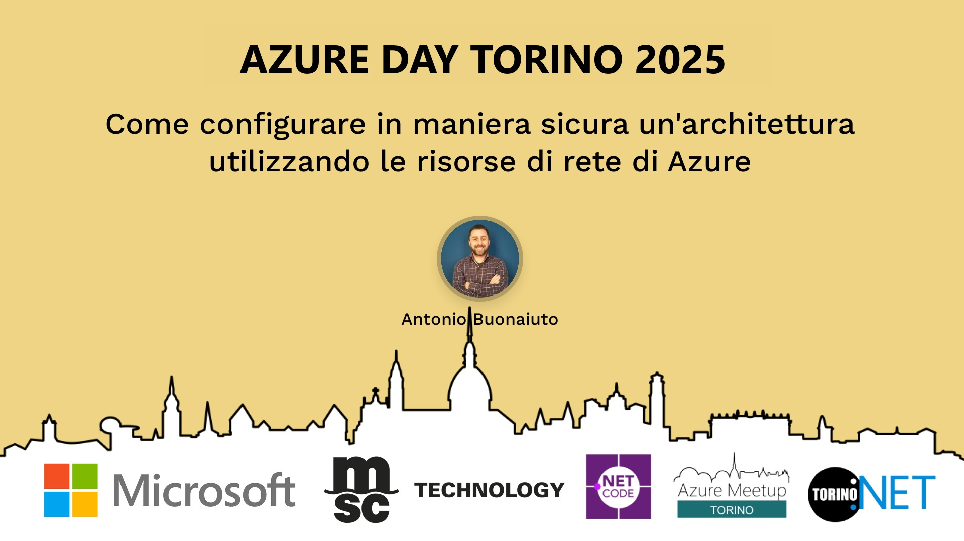
Session Banner - Come configurare in maniera sicura un'architettura utilizzando le risorse di rete di Azure
Notes:
This is the opening banner slide for 'Come configurare in maniera sicura un'architettura utilizzando le risorse di rete di Azure'. The session is presented by: Antonio Buonaiuto. This slide sets the visual theme for the presentation.

Slide 2
Come configurare in maniera sicura un'architettura utilizzando le risorse di rete di Azure
Notes:
Main title slide displaying 'Come configurare in maniera sicura un'architettura utilizzando le risorse di rete di Azure'. Presented by: Antonio Buonaiuto. Use this slide to introduce the session topic.

Slide 3
Event Sponsors
Notes:
Sponsor acknowledgment slide. Take a moment to thank the event sponsors and explain their support for the conference.

Slide 4
Come configurare in maniera sicura un'architettura utilizzando le risorse di rete di Azure
Notes:
Detailed session information for 'Come configurare in maniera sicura un'architettura utilizzando le risorse di rete di Azure'. Session description: Esistono centinaia di scenari che ci vedono coinvolti nel creare architetture su azure, ma quanti di questi vengono progettati in maniera da garantire un accesso sicuro fin dall'inizio? In questa sess.... Review the session objectives and speaker credentials.

Slide 5
Demo: Come configurare in maniera sicura un'architettura utilizzando le risorse di rete di Azure
Notes:
Demo section for 'Come configurare in maniera sicura un'architettura utilizzando le risorse di rete di Azure'. This slide is for live demonstrations. Ensure all demo materials are prepared and tested.

Slide 6
Questions & Discussion
Notes:
Q&A slide for 'Come configurare in maniera sicura un'architettura utilizzando le risorse di rete di Azure'. This is time for audience questions and discussion. Prepare to address common questions about the topic and invite participation.

Slide 7
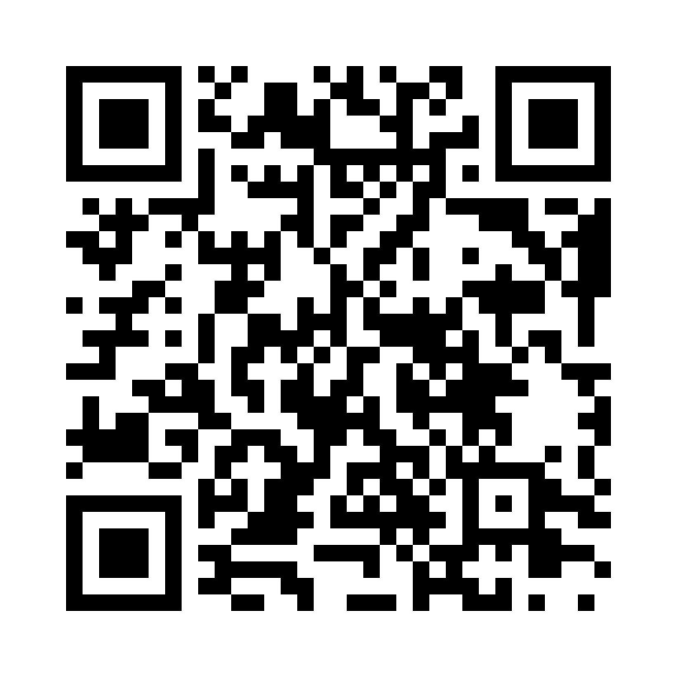
Please Vote for This Session
Vote for Session - Come configurare in maniera sicura un'architettura utilizzando le risorse di rete di Azure
Notes:
Voting slide for 'Come configurare in maniera sicura un'architettura utilizzando le risorse di rete di Azure'. Ask audience to scan the QR code or visit https://vote.dotnetdev.it/vote/7kjar40q/994285 to vote. Emphasize the importance of feedback.

